Slide 1
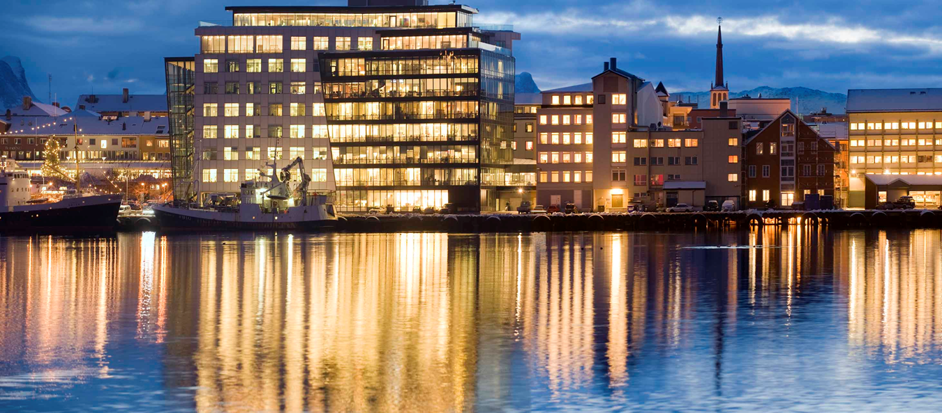
«Æventyrlige Byen Vårres»

Slide 2
1000 år gammel Sølvskatt viser at her har det vært bosetning lenge
Notes:
Sølvskatten på 1,2 kg ble funnet i Brattenskaret. Skatten var pakket inn i never.
Var det vikinger eller samer som gjemte skatten? Det vil vi aldri få svar på.

Slide 3
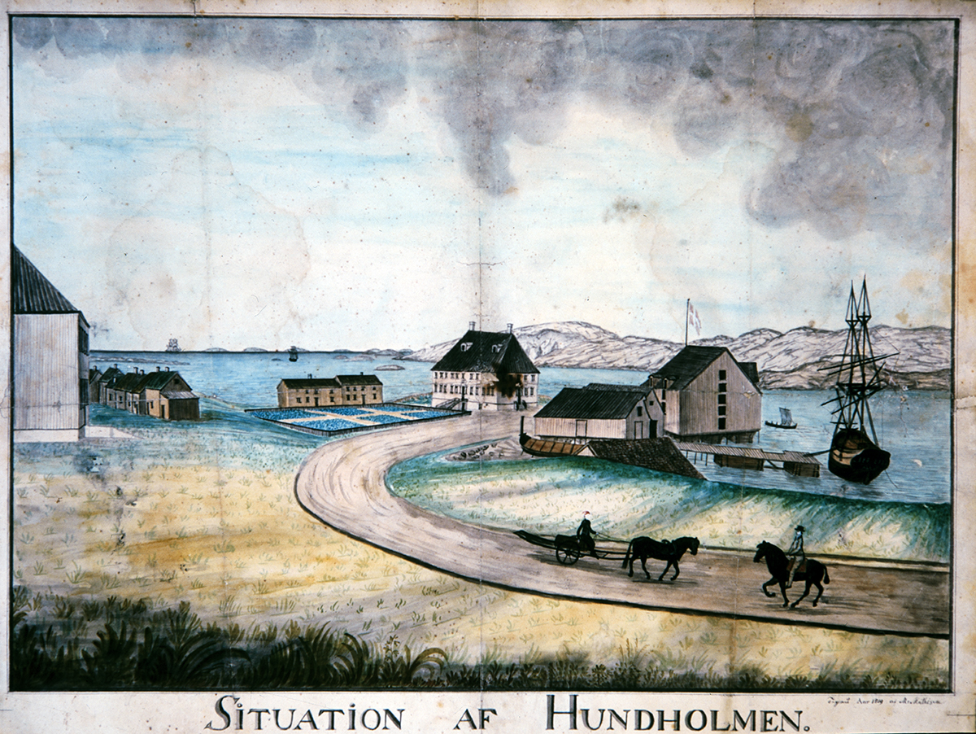
Hundholmen
..var starten på byen vår - få bodde her

Slide 4
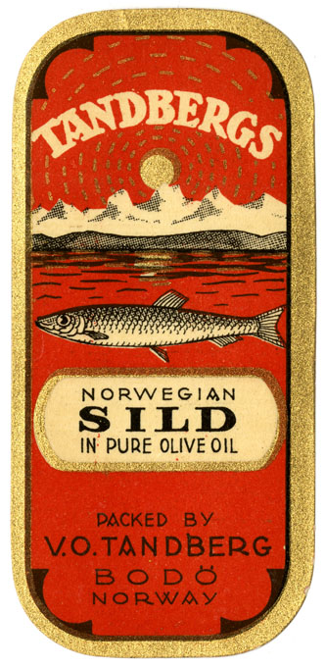
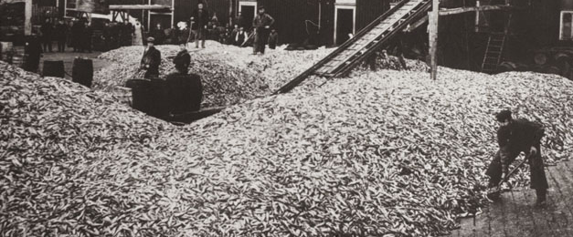
Skapningen Clupea Harengus - silda fikk byen til å utvikle seg

Slide 5
Silda skapte nye arbeidsplasser - mange flyttet hit
Notes:
Silda kom i 1864.
Hvordan tror dere folk kom seg hit i gamle dager?

Slide 6
Alt måtte fraktes med båt.

Slide 7
Kaia var møteplass for folk
Notes:
Bilde tatt i forbindelse med kongebesøket i 1906.

Slide 8
Hva hadde dampen med?
Notes:
Bilde fra nedre torg og der ser vi til høyre den store Jakhellngården, som ligger på samme plass som dagens Jakhellngård.

Slide 9
I 1913 kom byens første bil
Notes:
Riksveien over Saltfjellet sto først ferdig i 1937.

Slide 10
.. etter hvert kom flere biler hit

Slide 11
Grand Hotell fra 1850

Slide 12
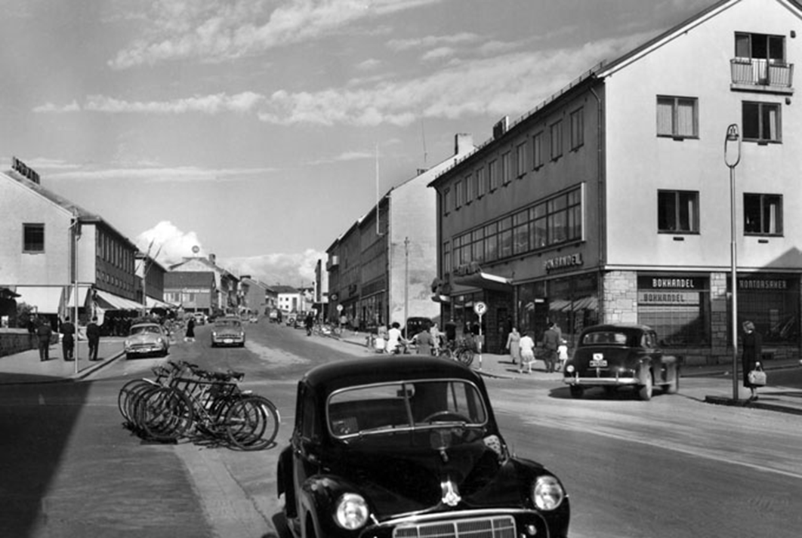
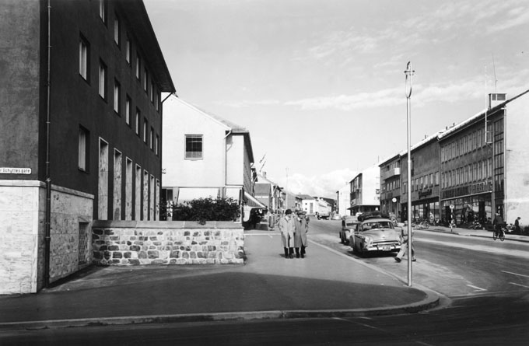
Storgata ved Grand Hotell

Slide 13
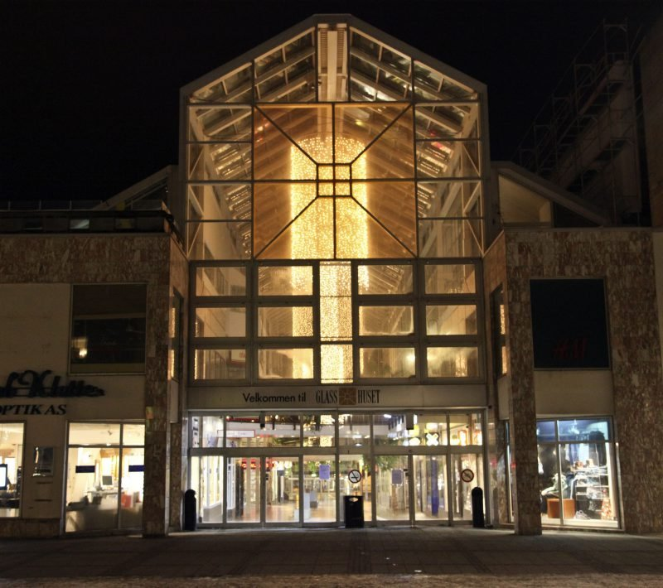
I dag ligger Glasshuset her
Notes:
Glasshuset bygd i 1992.

Slide 14
Slik så det ut ovenfor Glasshuset
Notes:
Bildet 1 - tatt rundt 1920

Slide 15
Fremdeles ovenfor Glasshuset
Notes:
Rundt 1980 er dette bildet tatt, men ser det sånn ut her i dag?

Slide 16
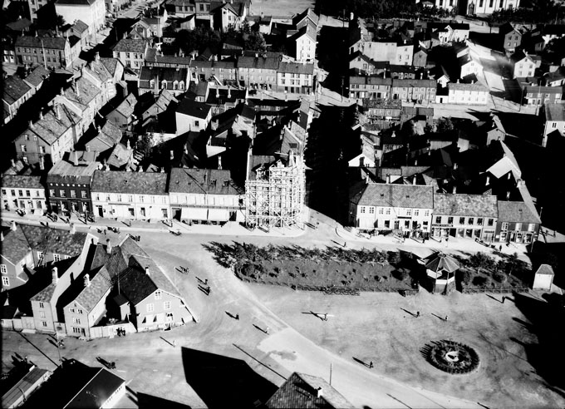
Bykjernen så slik ut
Kirken
Notes:
Bildet er tatt rundt 1935. Området der gågata og deler av glasshuset ligger i dag. Kirken ligger på samme plass som før. Da hadde vi også en Kirkegate, men den har vi ikke lengre.

Slide 17
Bodø Kirke fra 1888
Notes:
Kirken var før et samlingssted og veldig viktig for byens befolkning, så hver søndag skulle alle til kirken.

Slide 18
Nå ligger Bodø Domkirke der
Notes:
Domkirken eller også kalt Nordlandskatedralen har nå fått et klokkespill, slik at alle som bor i byen vår kan høre vakre melodier derfra.
Domkirken har også en «skatt» fra den gamle kirken. Vet du hva det er?

Slide 19
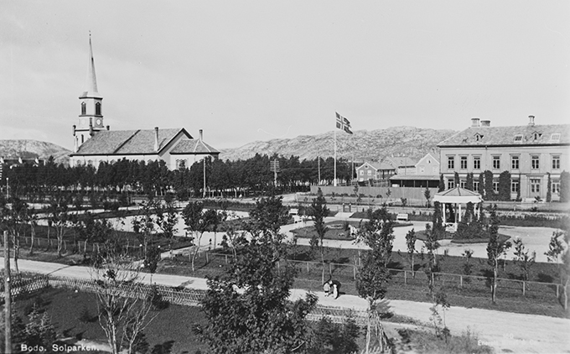
Solparken

Slide 20
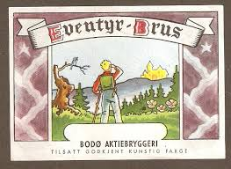
Vi hadde eget bryggeri
Her ble Eventyrbrusen laget
Notes:
Bryggeriet og hermetikkfabrikken (i dag ligger Turistinformasjonene i dette bygget) er de eldste bygningene i bykjernen (bygd 1897), så kommer Nordlandsmuseet bygget i 1903.

Slide 21
Bodø - en skikkelig by!
Notes:
I 1939 bodde det 6243 innbyggere i byen vår.

Slide 22
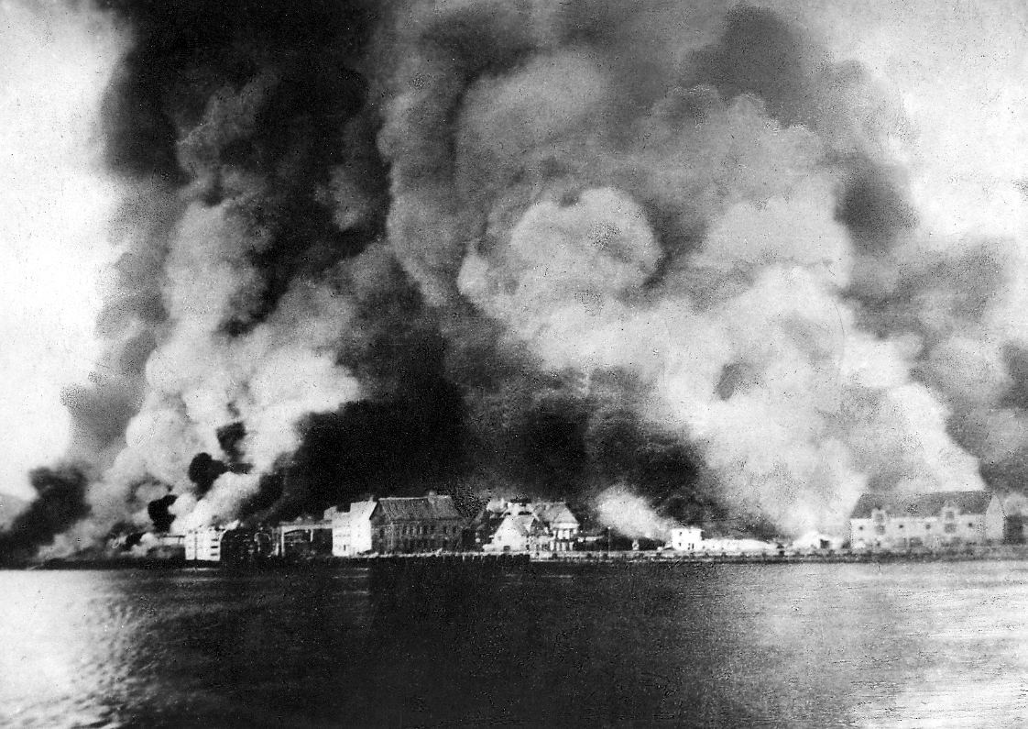
27. Mai 1940
Byen bombes og brenner

Slide 23
Stort sett ruiner sto igjen

Slide 24
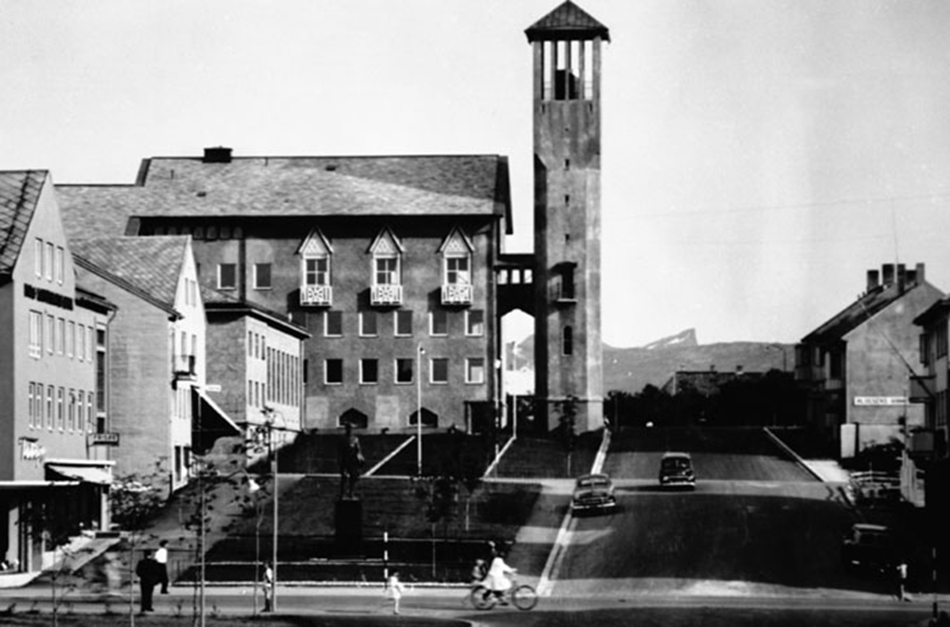
Da Rådhuset sto ferdig
var byen gjenoppbygd
Notes:
Rådhuset var ferdig i 1959 og det tok 19 år å gjenoppbygge byen.

Slide 25
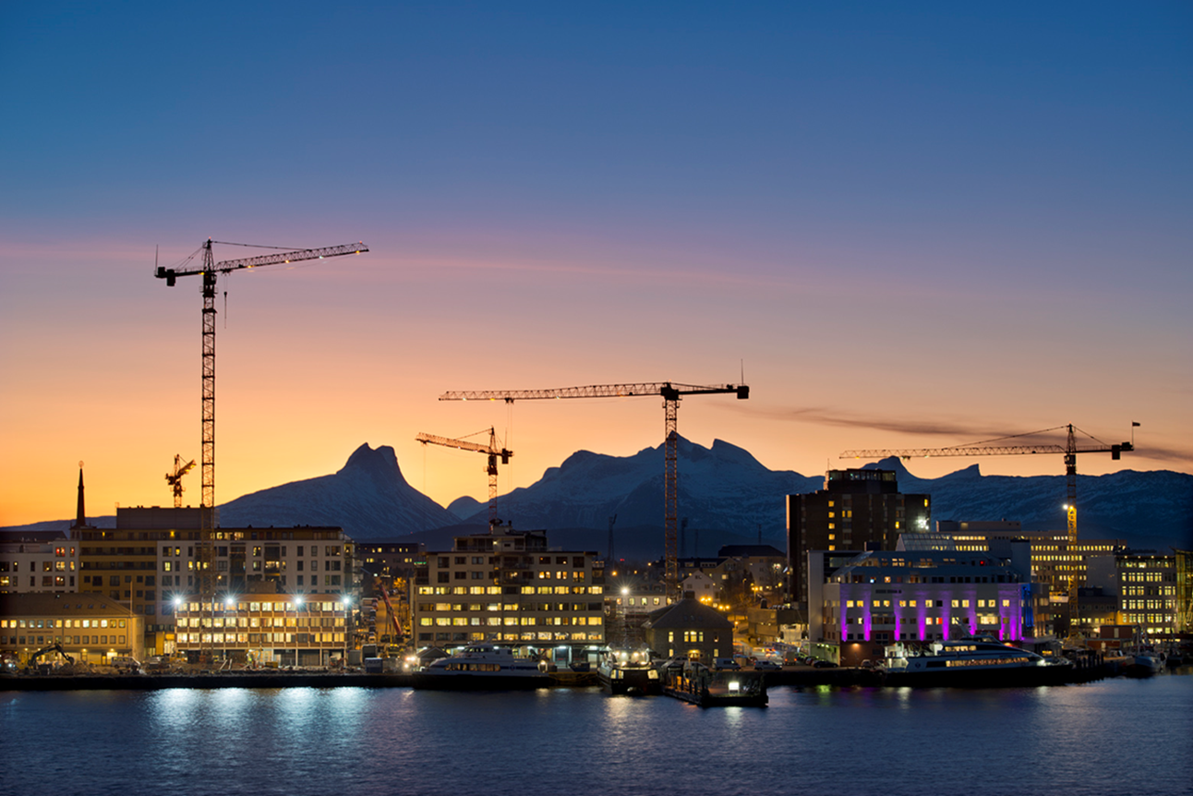
Bodø er byen i stadig utvikling
Notes:
Bilde 2: Her ser vi over Rønvika, som var på landet før. Der var det bare bondegårder tidligere.

Slide 26
Stormen kulturhus og bibliotek

Slide 27
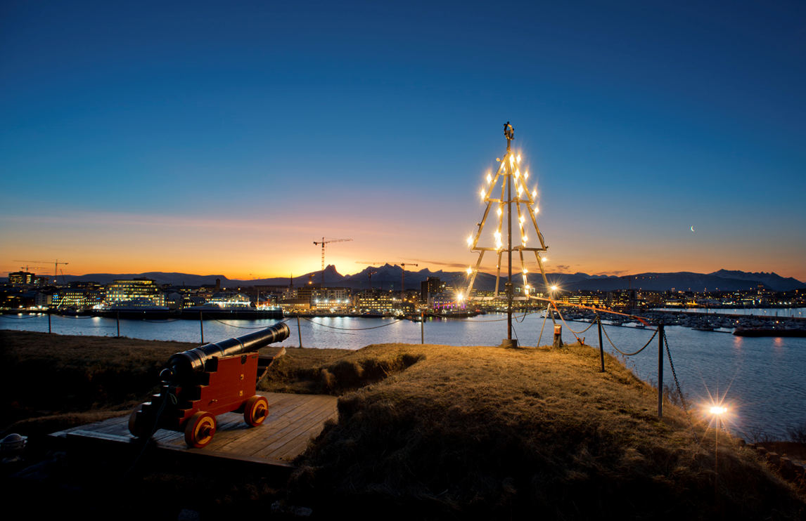
Hva liker du med byen din?

Slide 28
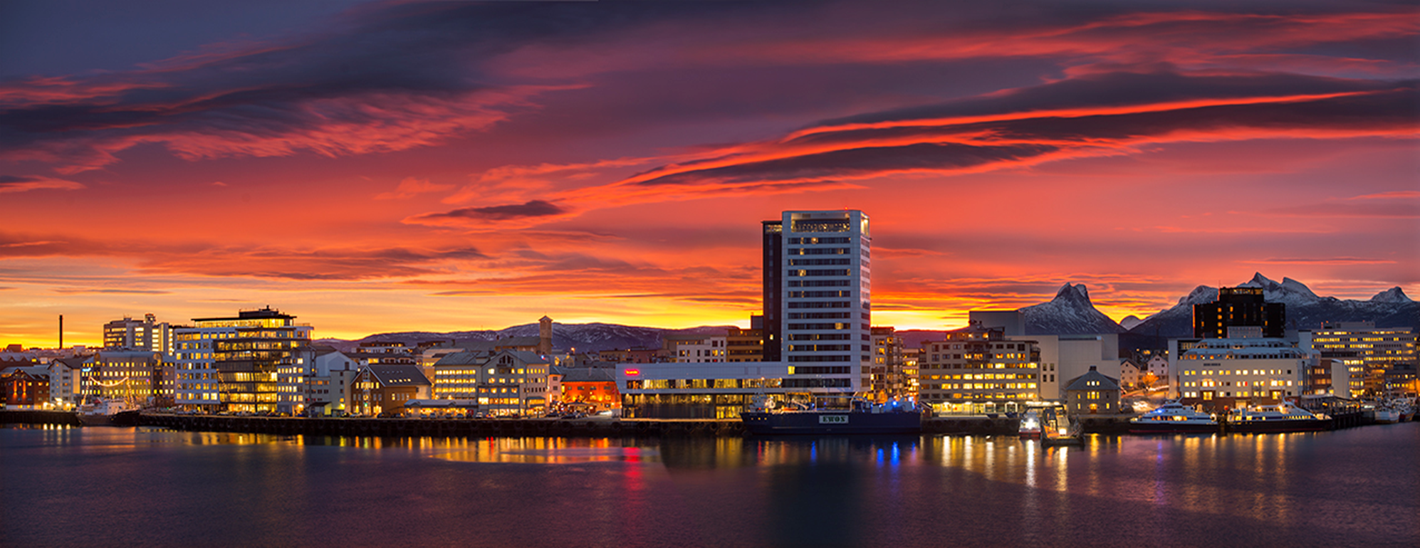
«Byen Vårres»

Slide 29
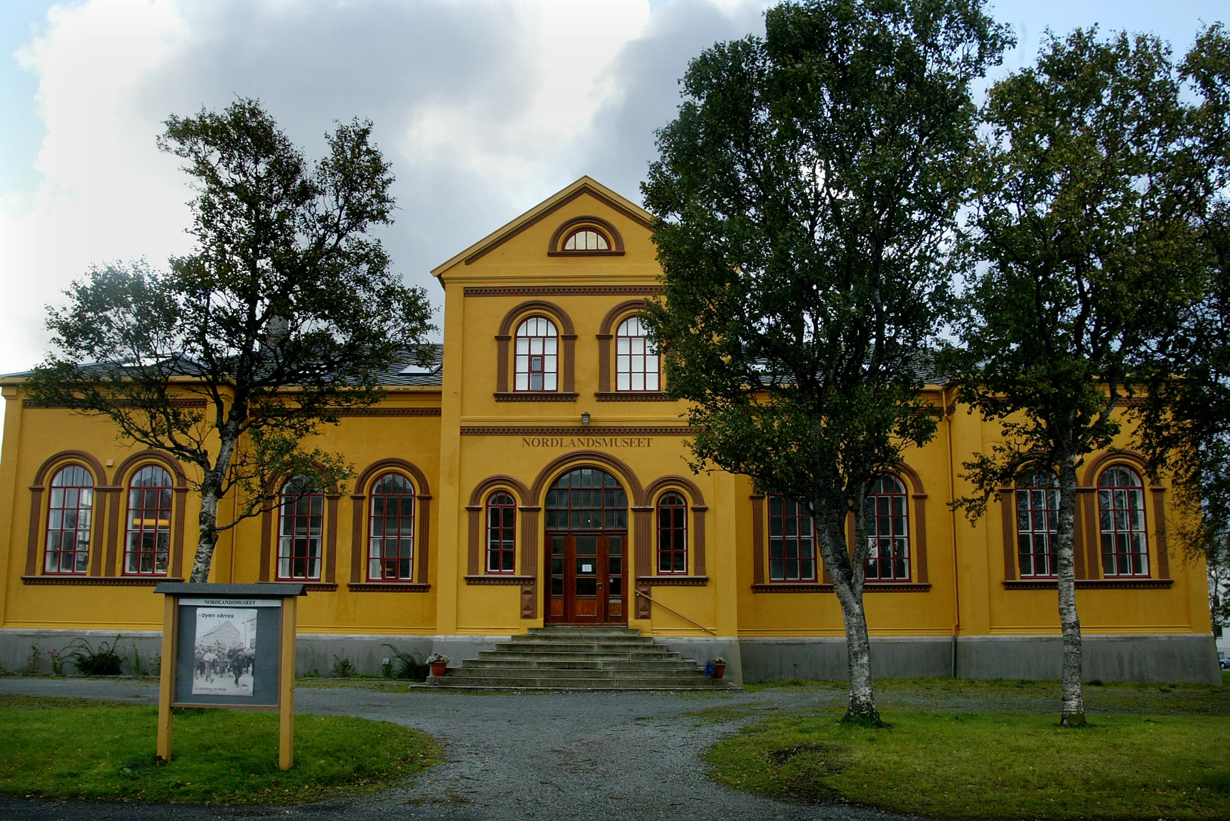
Velkommen til oss

